Slide 1



Tipos de
Despliegues
Juan Pablo Marquez Sanchez
Samuel Andres Celis Lizcano
Yorman Rodolfo Rodriguez Jaimes
Page 01

Slide 2


Despliegue Directo
Implementación de una nueva versión directamente sobre la existente.
Ventajas: Simplicidad.
Desventajas: Si hay fallos, la recuperación puede ser difícil.
Page 02

Slide 3
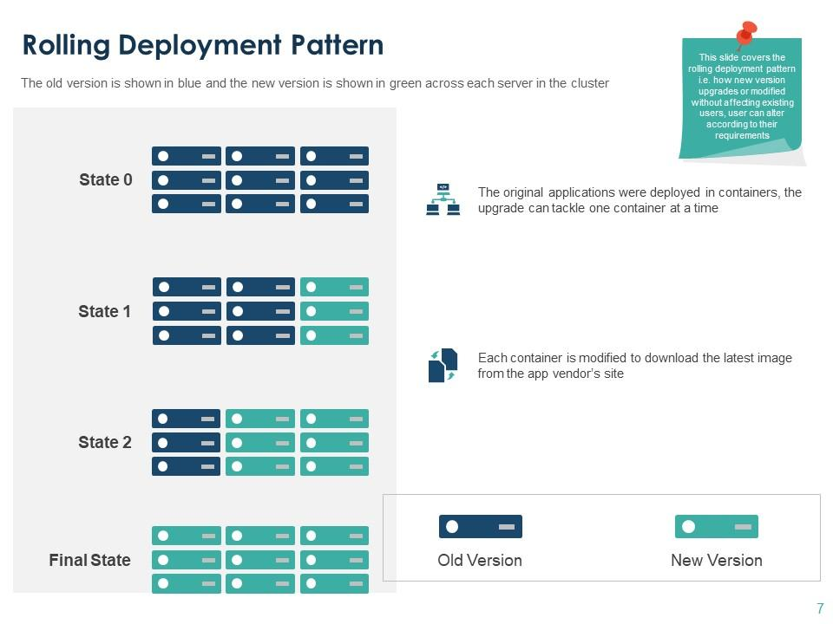
Definición
Despliegue
Rolling
Las versiones antiguas se reemplazan de forma gradual con las nuevas.
Ventajas
Menos interrupciones.
Desventajas
Complejidad en el monitoreo durante la transición.
Page 03

Slide 4
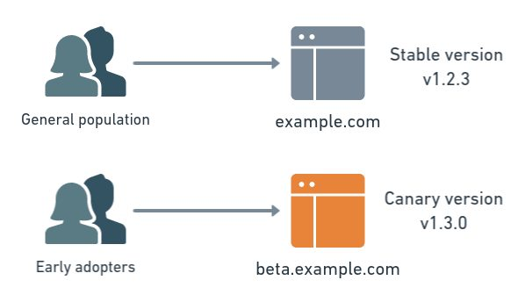
Despliegue
Canary
La nueva versión se lanza a un subconjunto de usuarios antes de implementarse en toda la base de usuarios.
Ventajas: Prueba controlada en producción.
Desventajas: Requiere un buen sistema de monitoreo.
Page 04

Slide 5
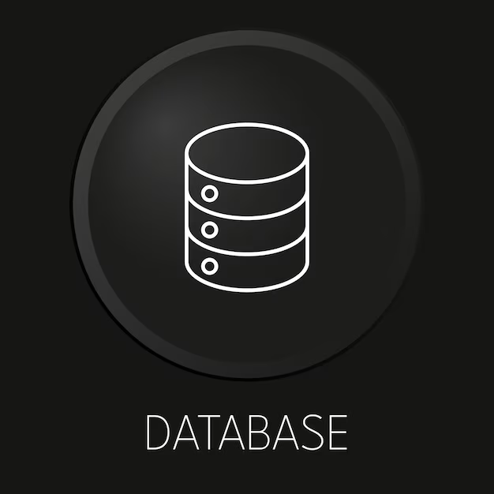
Despliegue
Dark Launch
Definición
Las nuevas características se implementan pero no están visibles o habilitadas para los usuarios finales.
Definición
Ventajas: Pruebas controladas antes del lanzamiento público.
Desventajas: Requiere gestión de activación (feature toggles).
Page 05

Slide 6
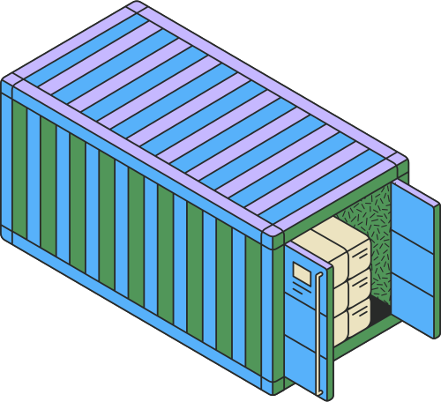
Despliegue
por Contenedores
Definición
Ventajas
Desventajas
Uso de herramientas como Docker o Podman para empaquetar aplicaciones y sus dependencias.
Portabilidad y consistencia.
Requiere aprender tecnologías específicas como Docker Compose o Kubernetes.
Page 06

Slide 7



Despliegue en la nube
Ventajas
Desventajas
Definición
Despliegue en servicios como AWS, Azure o Google Cloud. Puede incluir estrategias como serverless o infraestructura como código.
Escalabilidad y flexibilidad.
Dependencia de un proveedor.
Page 07

Slide 8
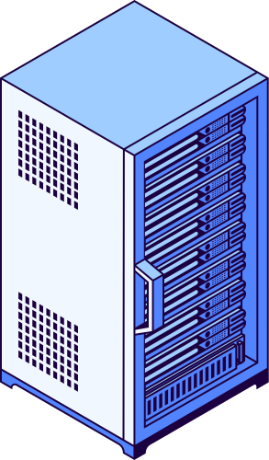

Definicion
Utiliza funciones sin servidor, como AWS Lambda o Azure Functions.
Ventajas: Escalabilidad automática y costos reducidos.
Desventajas: Restricciones en duración y almacenamiento.
Despliegue
Serverless
Page 08

Slide 9
Ejemplo
de Despliegue
Page 09

Slide 10



GenList
Thank
You.
Thank
You.
Thank
You.
genlist2024@gmail.com
+57 3229169092
https://juanpamarquez.github.io/genlist-website/
Page 10

